Slide 1

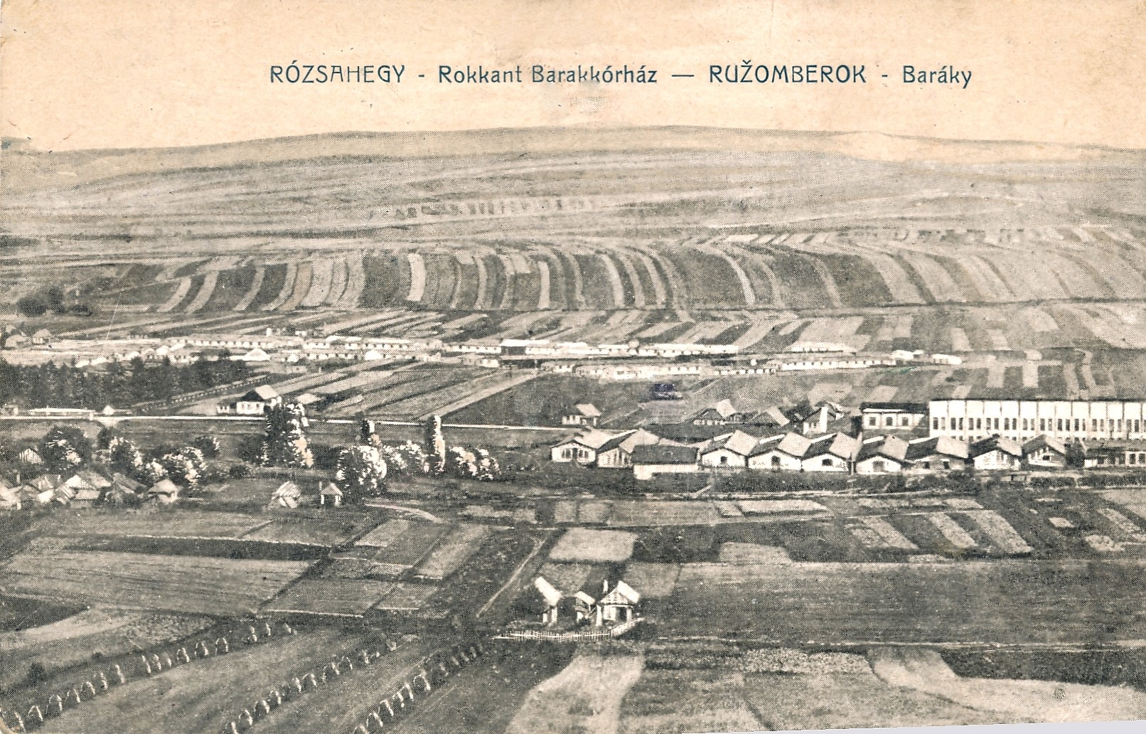
110. výročie vojenskej nemocnice Ružomberok
pplk v.v.
MUDr. Antonín Hruboň, Ph.D.

Slide 2
Okolnosti vzniku vojenskej nemocnice v Ružomberku
V prvom desaťročí 20. storočia sa v Ružomberku nachádzala iba malá závodná nemocnica pri Mautnerových bavlnárskych závodoch, ktorá však nestačila pre potreby regiónu
V roku 1913 bola intervenovať delegácia vedená hlavným županom Arpádom Kiszelym u uhorského premiéra Lászlóa Lukácsa o akútnej nutnosti zriadenia nemocnice v Ružomberku
Impulzom, ktorý rozhodol o jej zriadení sa ale stala až 1. svetová vojna
Košická vojenská nemocnica sa nachádzala v blízkosti Haličského frontu a kapacitne nebola schopná pokryť armádne potreby
Preto došlo k rozhodnutiu ministra vnútra Uhorského kráľovstva o vybudovaní barakovej nemocnice v Ružomberku. A to aj vďaka jeho strategickej polohe na košicko-bohumínskej železnici, ktorá bola v tej dobe hlavnou dopravnou tepnou na východný front
12.8.1914 mestské zastupiteľstvo v Ružomberku vydalo súhlasné stanovisko s jej vybudovaním

Slide 3
Začiatky nemocnice
Prví ranení boli prijatí už v októbri 1914 v počte 51 vojakov ešte do improvizovaných priestorov patriacich honvédskym kasárňam v Políku
Súčasne sa začala výstavba barakovej nemocnice na mieste, kde stojí nemocnica doteraz
Uhorský minister vnútra János Sándor ju dňa 14.2.1915 slávnostne otvoril
Na jej urýchlenej výstavbe mali politické špičky monarchie eminentný záujem, čomu svedčí aj inšpekčná návšteva arcikniežaťa Salvatora (bratranca panovníka Františka Jozefa I. – hlavný protektor ČK RU Monarchie a najvyšší inšpektor zdravotníctva) v Ružomberku dňa 17.4.1915
Pracovisko sa podľa plánov malo stať jednou z najväčších pozorovacích staníc v celom Uhorsku
No a potom už sa valil jeden transport zranených za druhým: 5. marca 360 vojakov, 15.marca 250, 20. marca 265, koncom marca 342 zranených ..

Slide 4
Vedenie nemocnice
Hlavným správcom za Liptovskú stolicu bol hlavný župan JUDr. Arpád Kyszely
Za vojsko to bol plk. MUDr. Mikuláš Roth
Veliteľom bol menovaný štábny lekár Dr. Szégvary

Slide 5
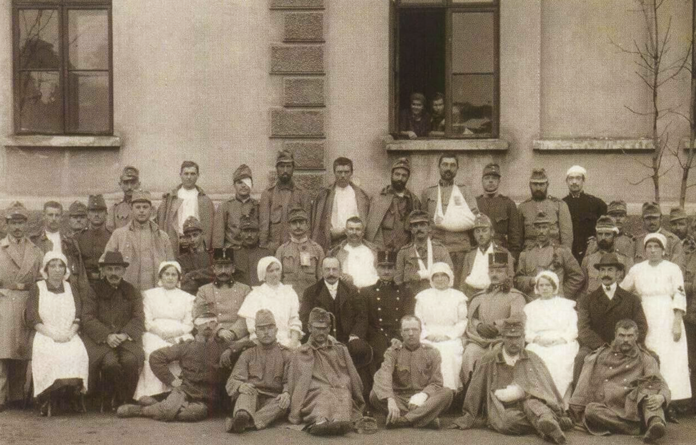
Prví zranení vojaci
v provizórnych priesoroch honvédskych kasární

Slide 6
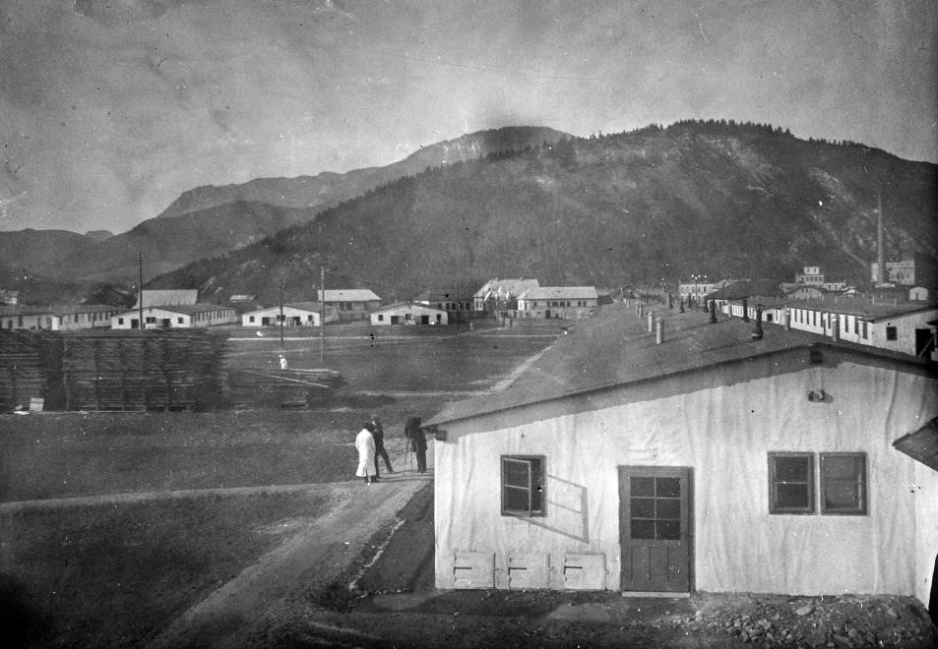
Záber na dobovej pohľadnici zo samotnej výstavby nemocnice

Slide 7
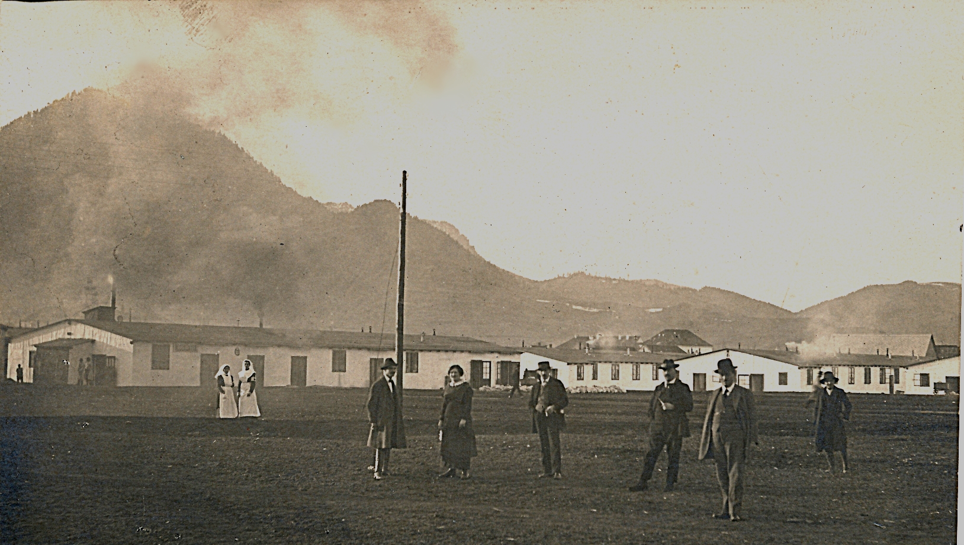

Slide 8
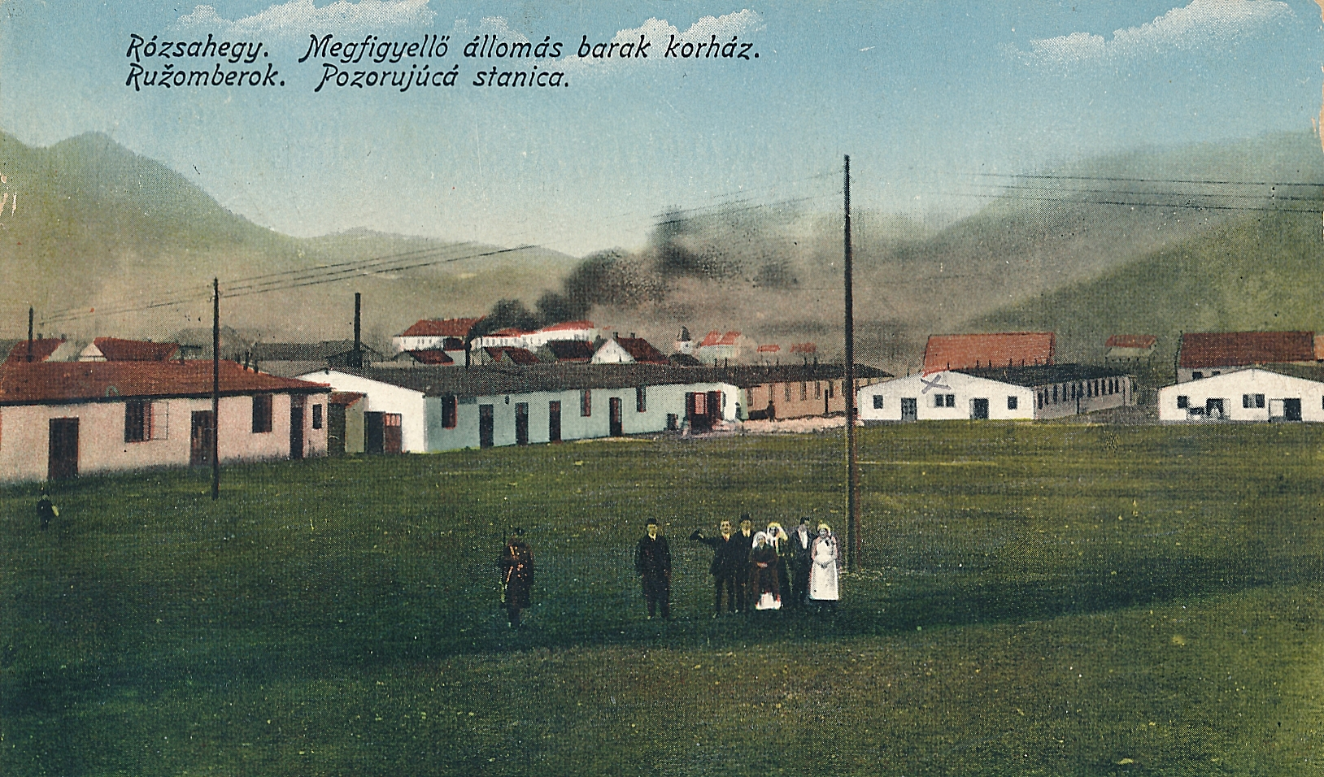

Slide 9
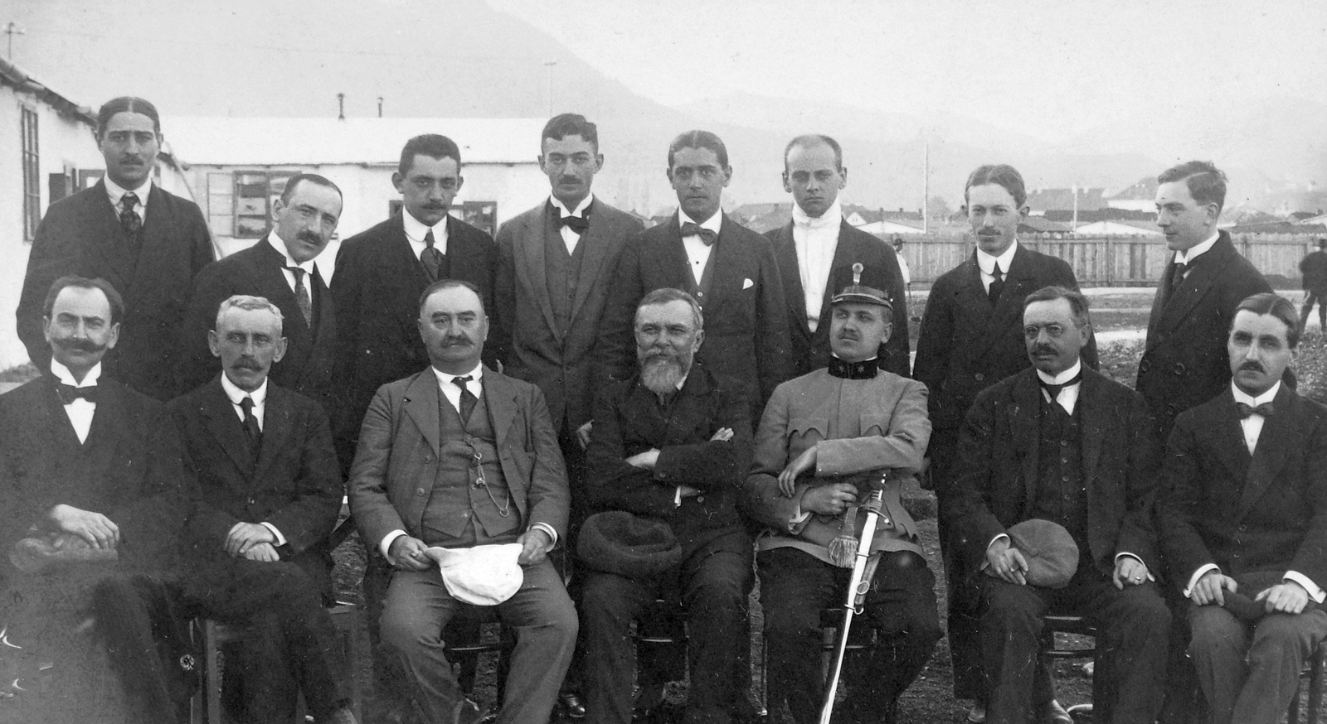

Slide 10
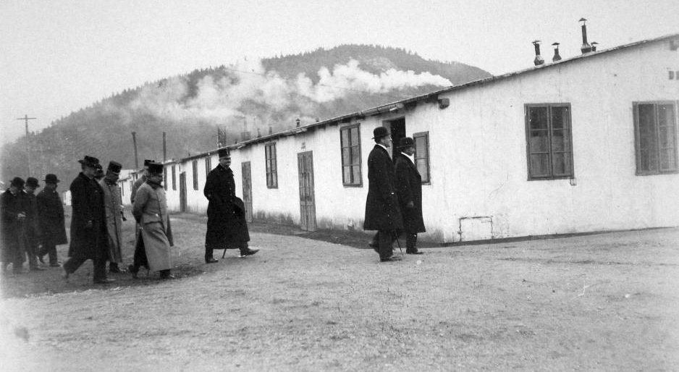

Slide 11
Štruktúra barakovej nemocnice
Zdravotnícky komplex tvorilo 20 nemocničných barakov, 1 laboratórny barak, 4 baraky boli určené pre administratívu a ubytovanie, v čase otvorenia boli ďalšie 2 nedostavané
Kapacita zdravotníckeho baraku bola 100 ranených
Mimo to bola v areáli zriadená kaplnka, hudobný salónik, garáž pre hasičskú striekačku, stajne pre kone a chlievy pre prasce, cintorín
Popri barakovej nemocnici v Ružomberku počas vojny vyrástla i stanica na sledovanie vojakov, podozrivých na infekčné ochorenia, ktorej cieľom bolo zachytávať a izolovať osoby, ktoré by mohli z frontu do zázemia priniesť infekčné ochorenia
Pozorovací ústav ako inštitucionalizovaná jednotka pracoval od januára 1916

Slide 12

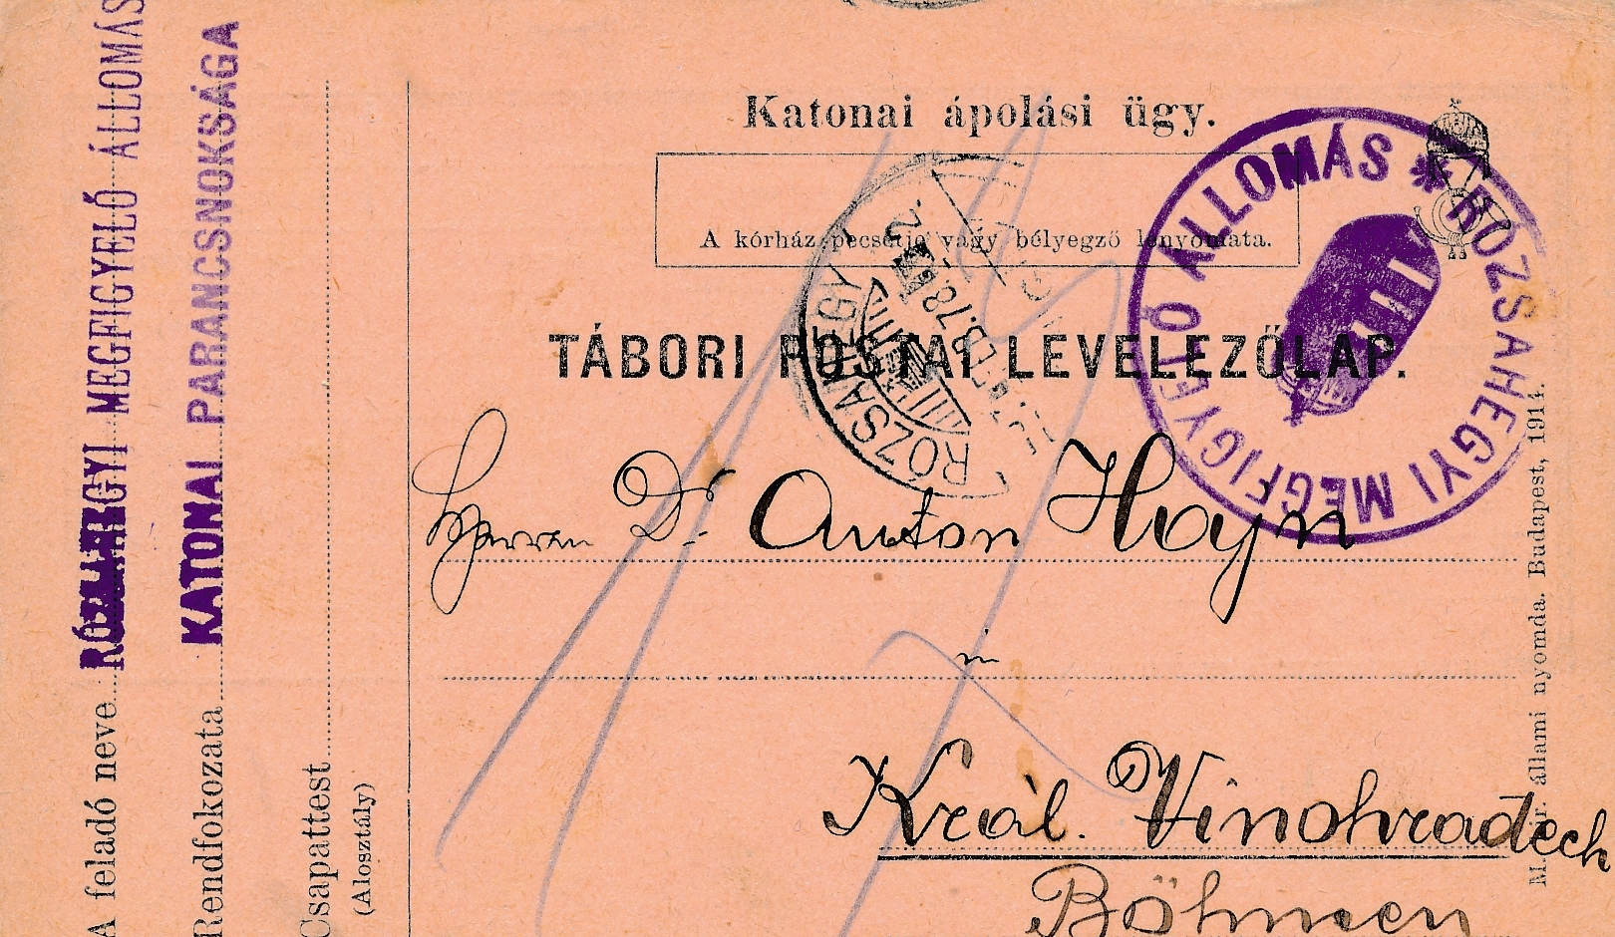

Slide 13
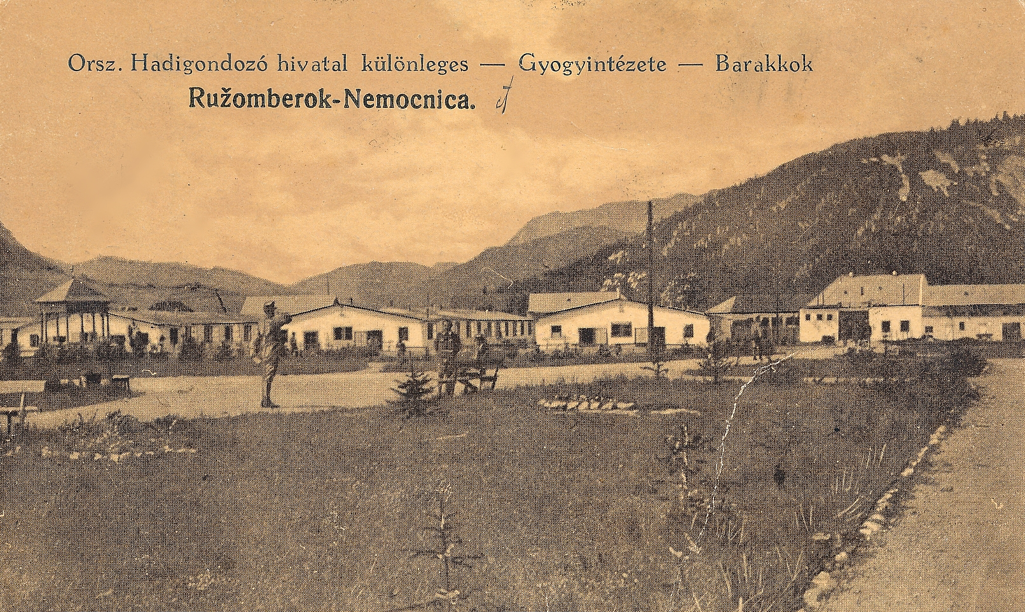

Slide 14
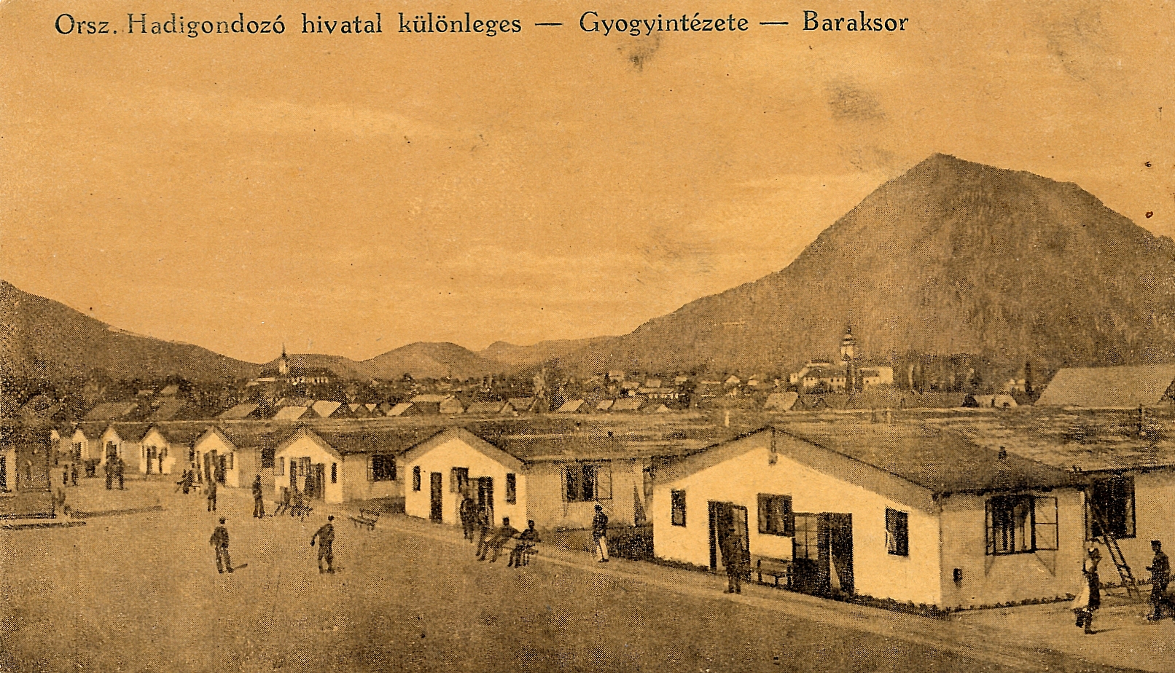

Slide 15
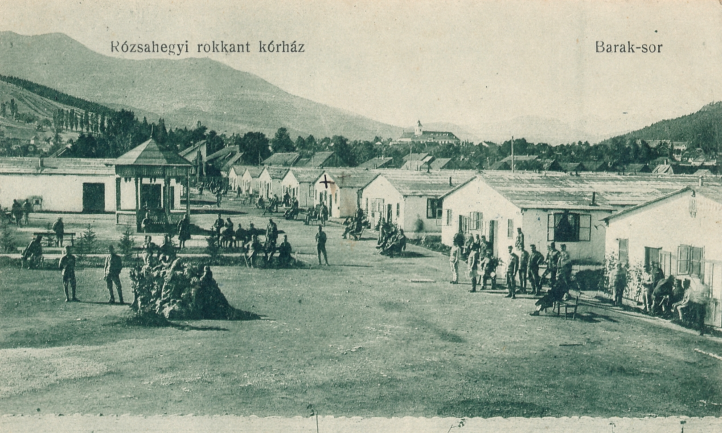

Slide 16
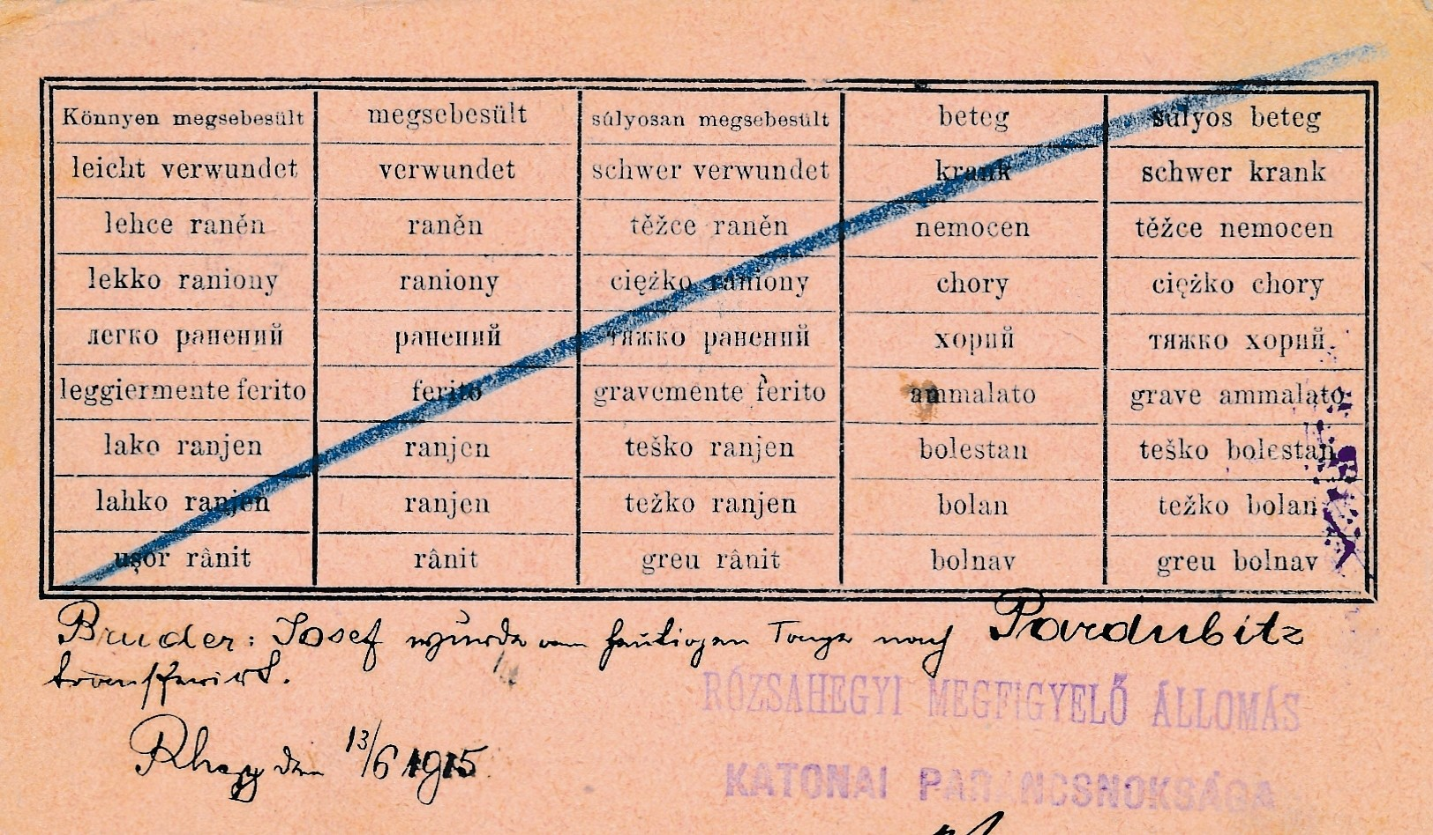

Slide 17
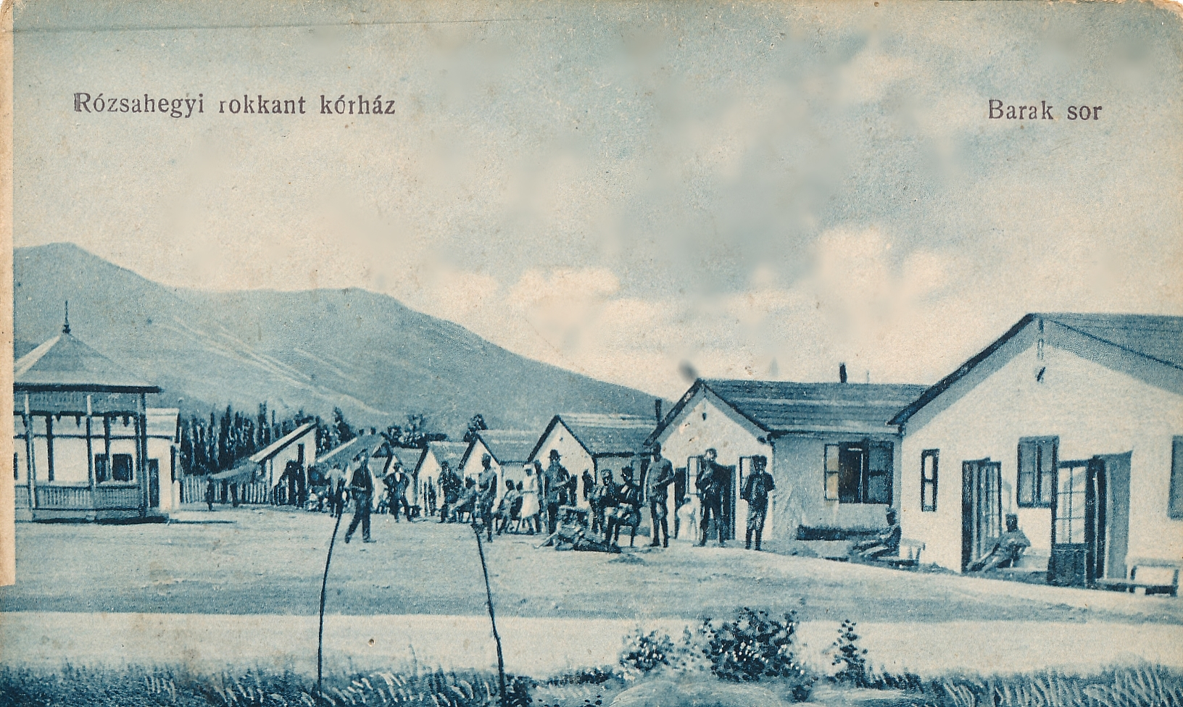

Slide 18
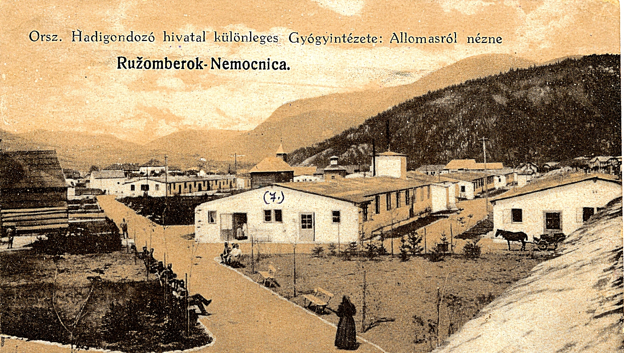

Slide 19
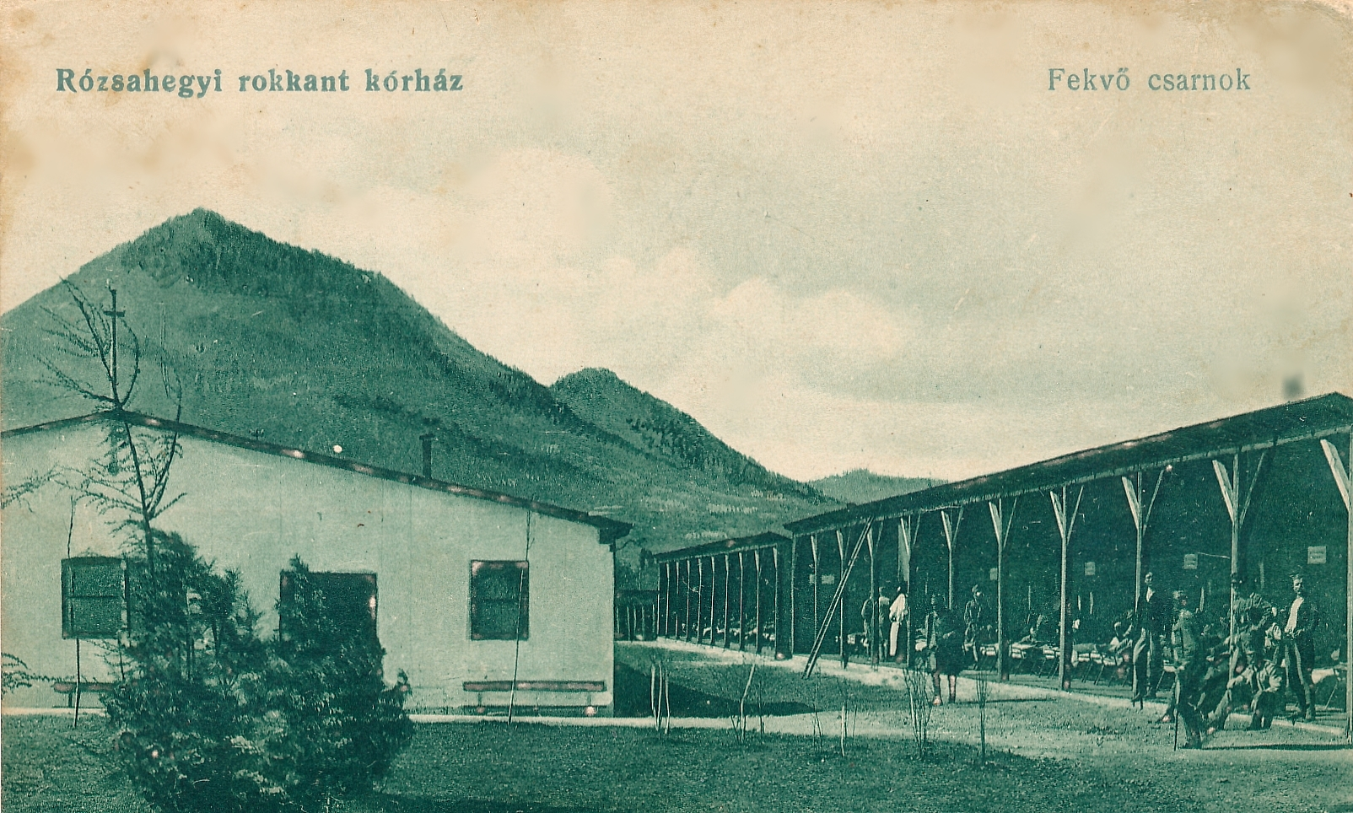

Slide 20
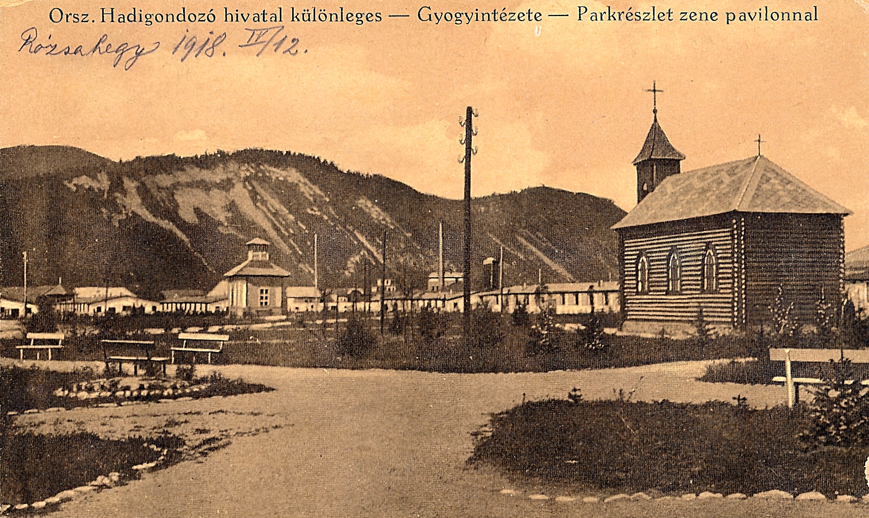

Slide 21
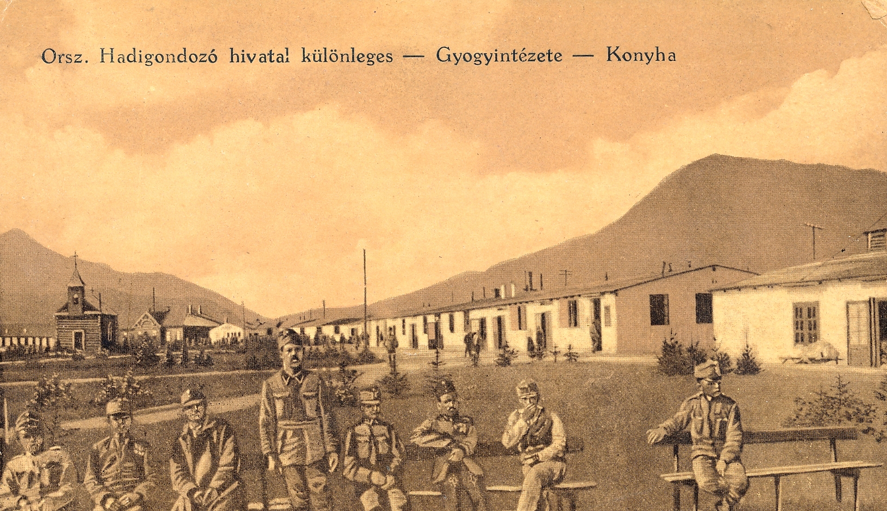

Slide 22
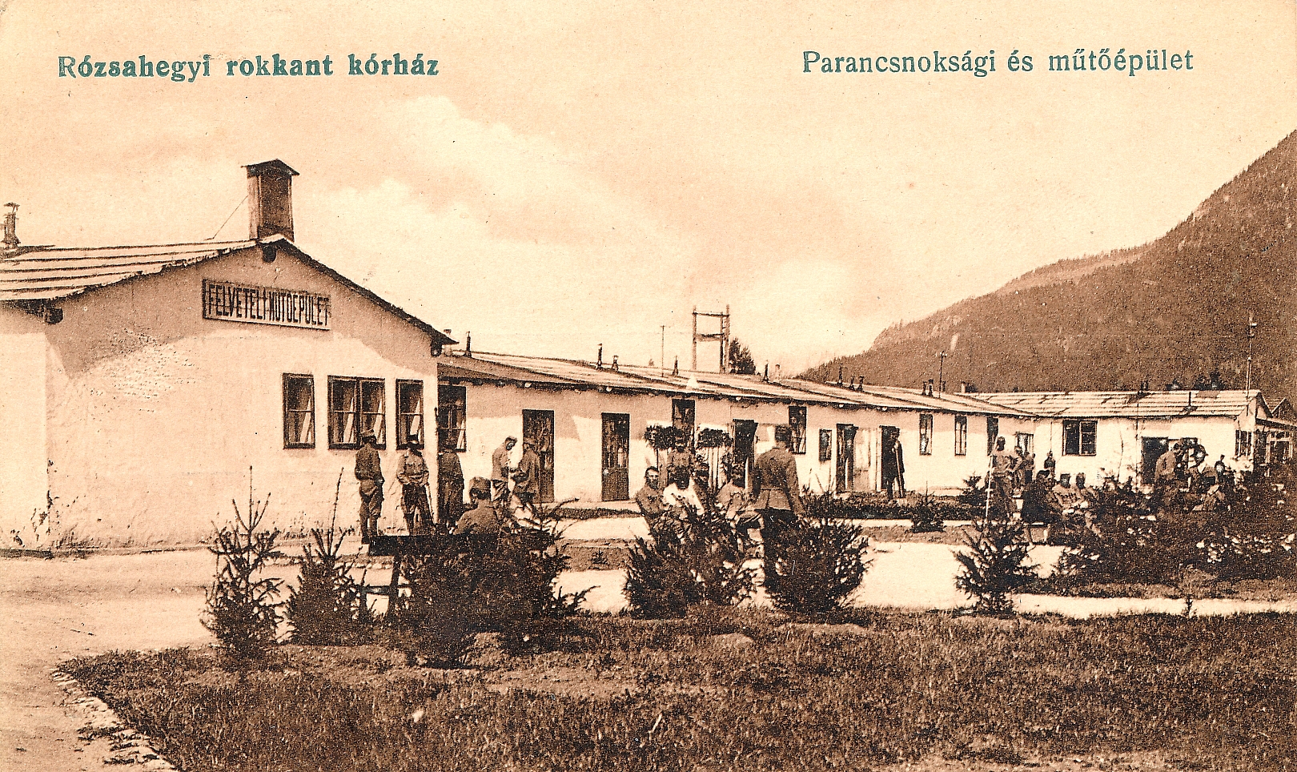

Slide 23
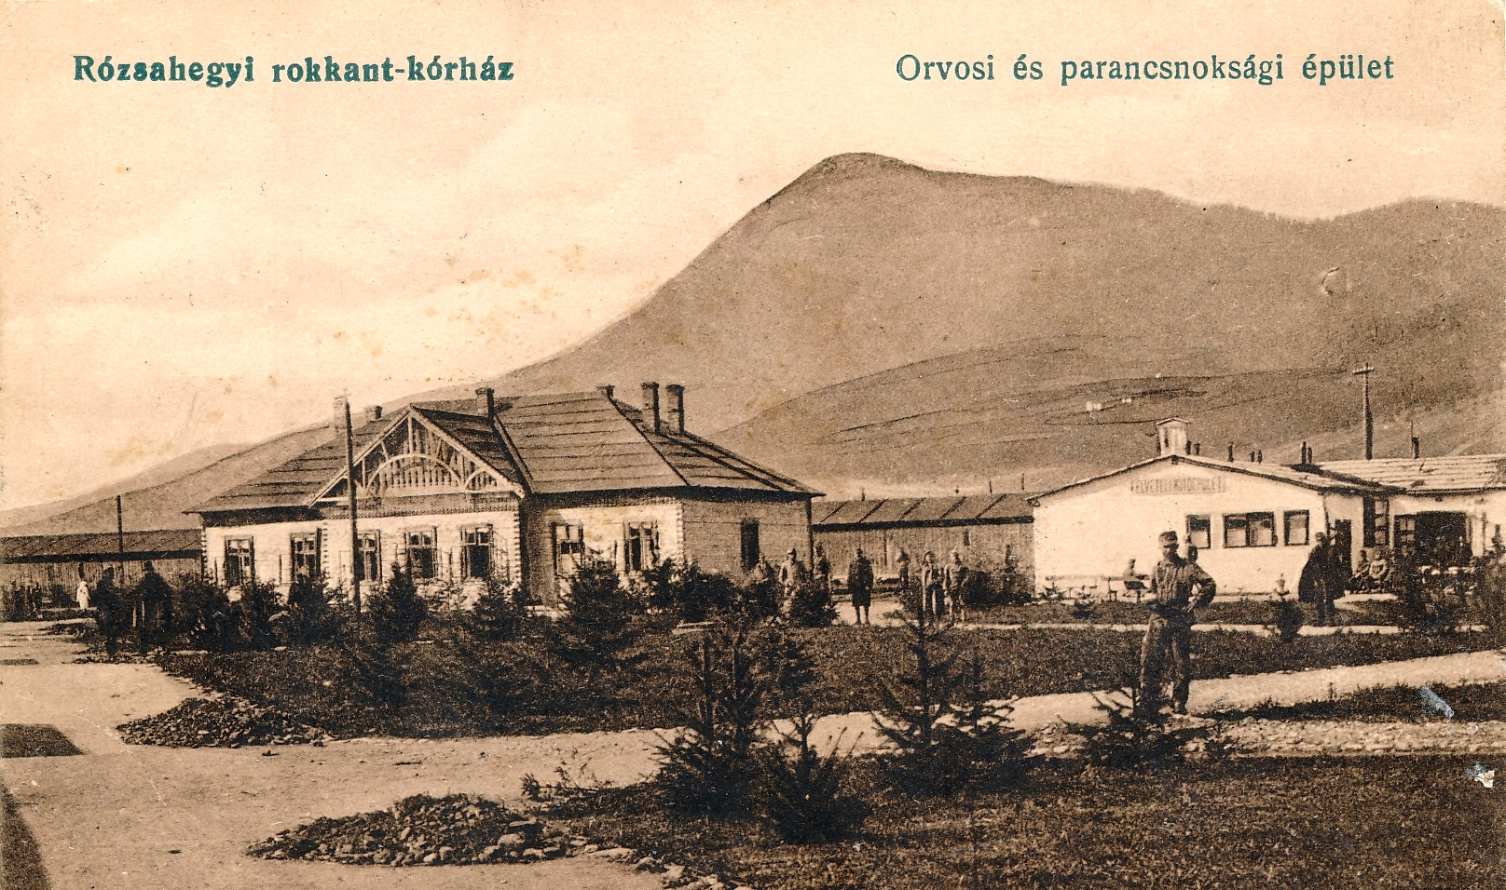

Slide 25
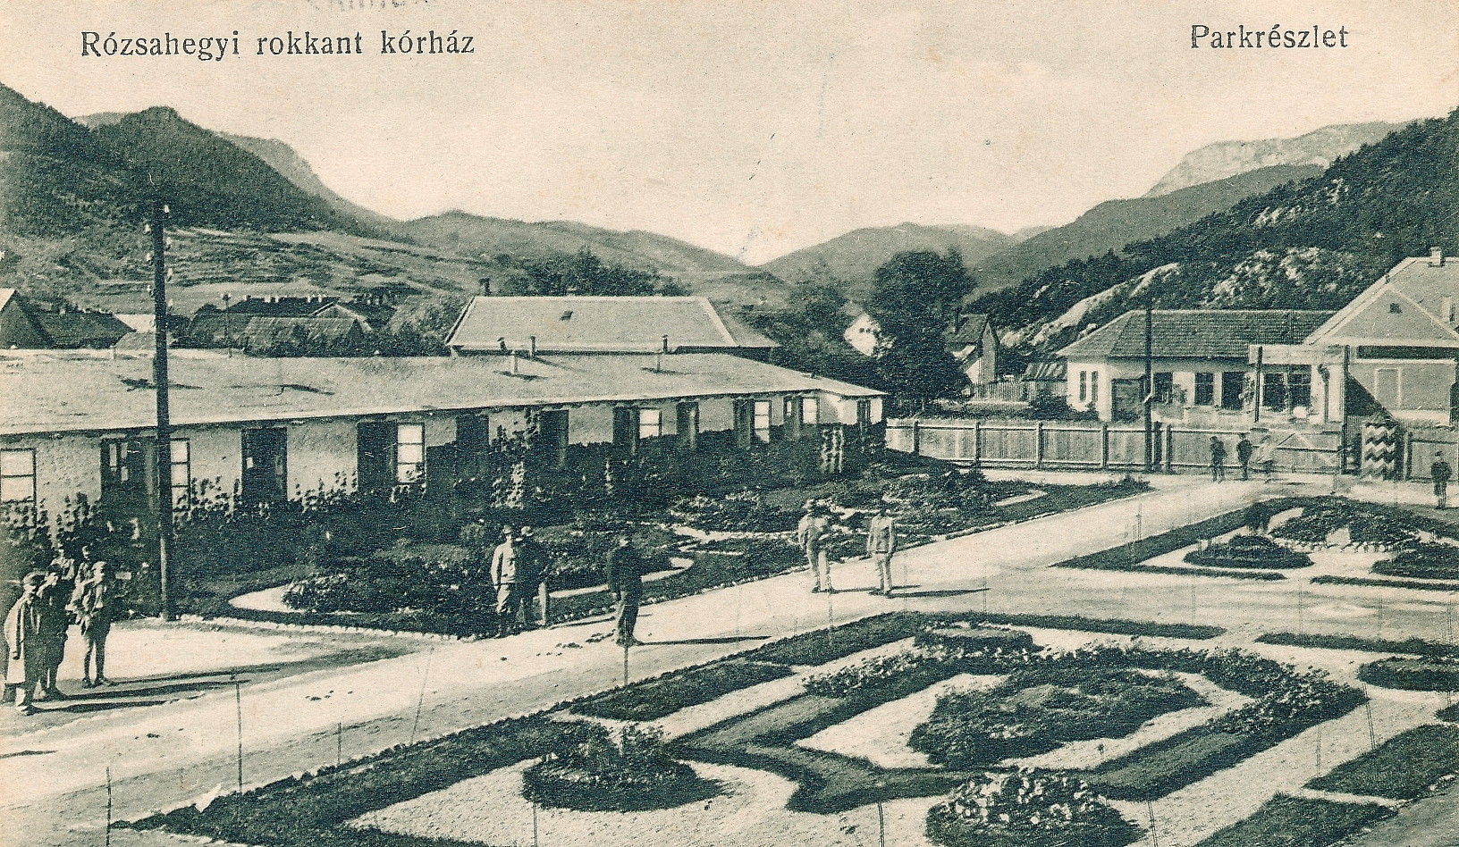

Slide 26
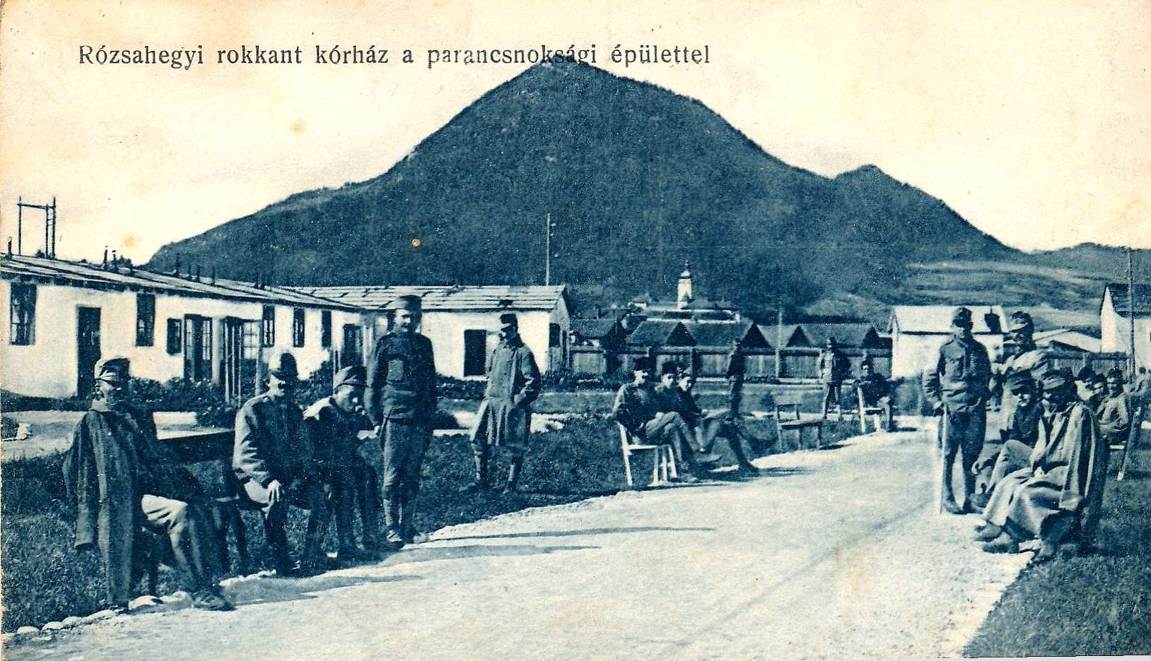

Slide 27
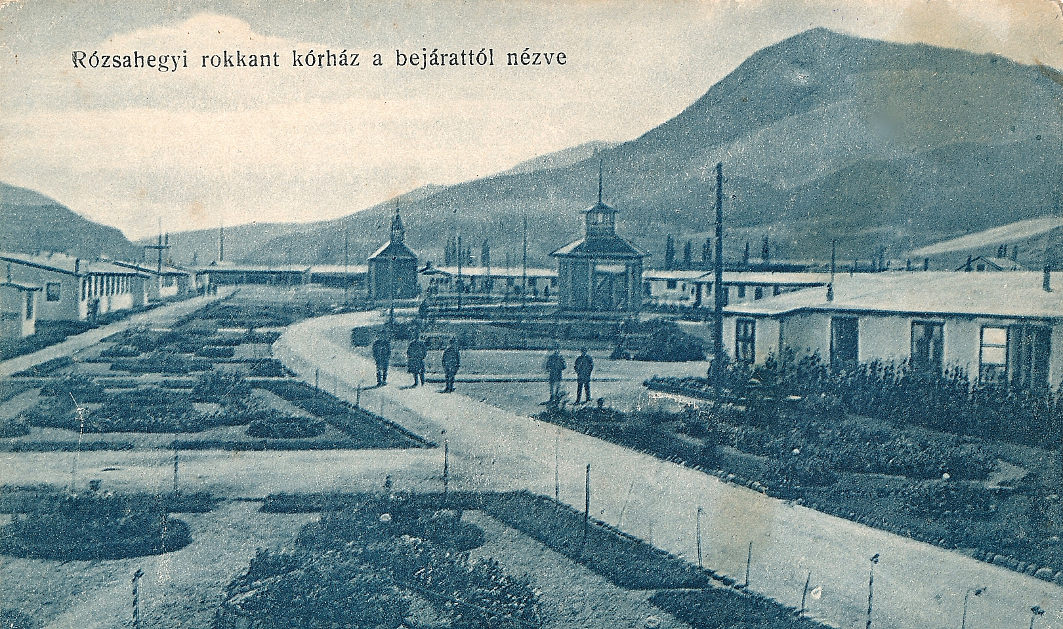

Slide 28
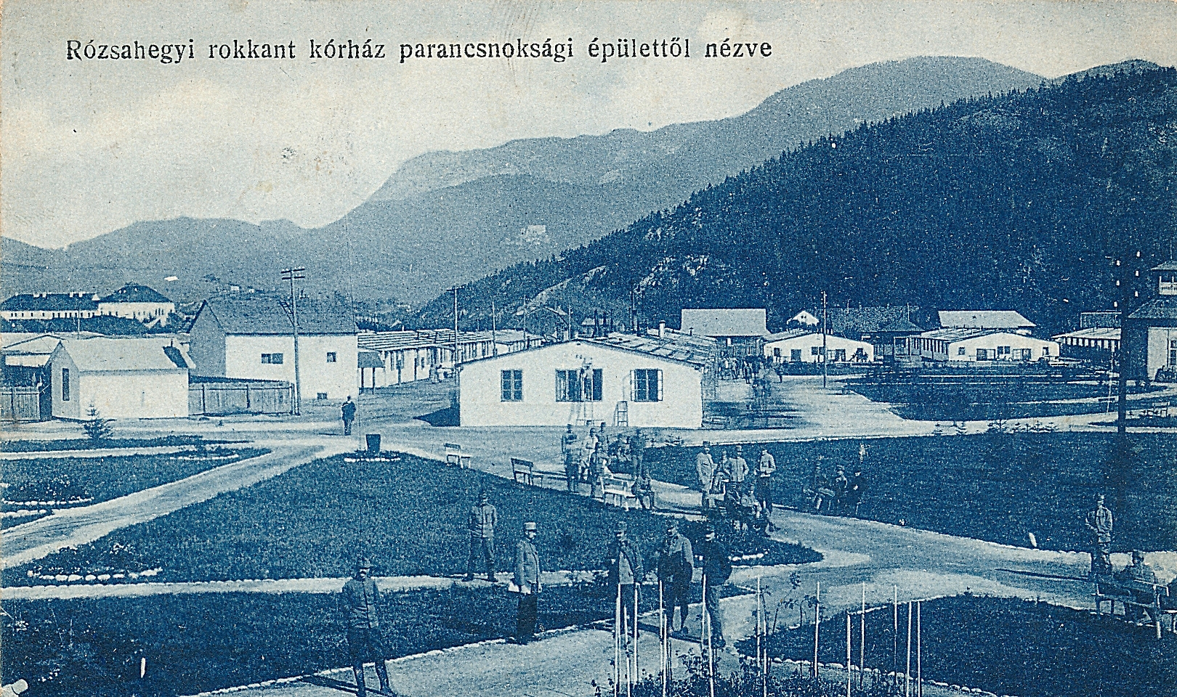

Slide 29
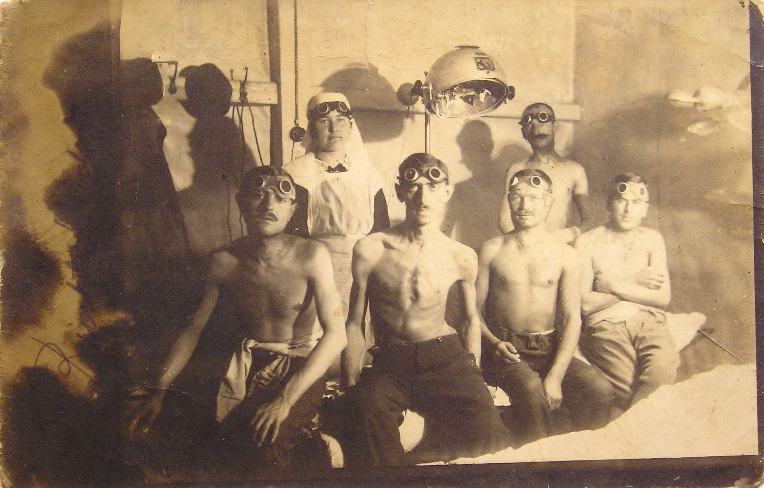
Toto pracovisko sa vďaka efektívnemu boju proti TBC (na snímke liečba vojakov horským slnkom) a liečbe tzv. vojenských neuróz, stalo známym v celej Rakúsko- Uhorskej monarchii

Slide 30
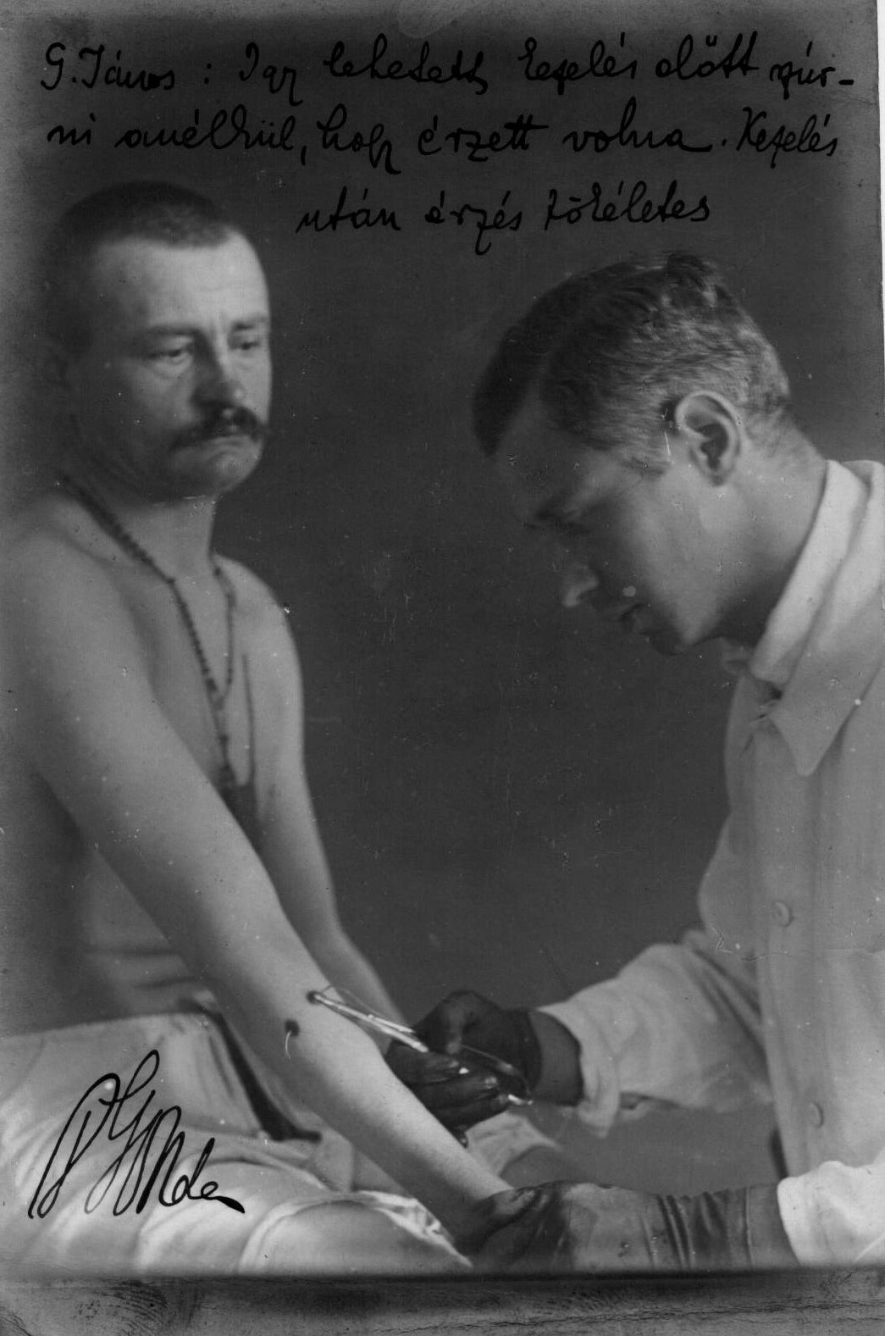
Na snímke MUDr. Viktor Gonda primár neurologického oddelenia ústavu, priekopník elektroliečby obrny končatín, vojnových neuróz, elektrokonvulzívnej liečby (1939 ako prvý), ktorý pôsobil v nemocnici v rokoch 1916-1917

Slide 31
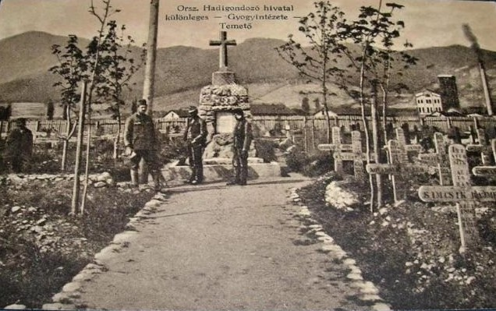
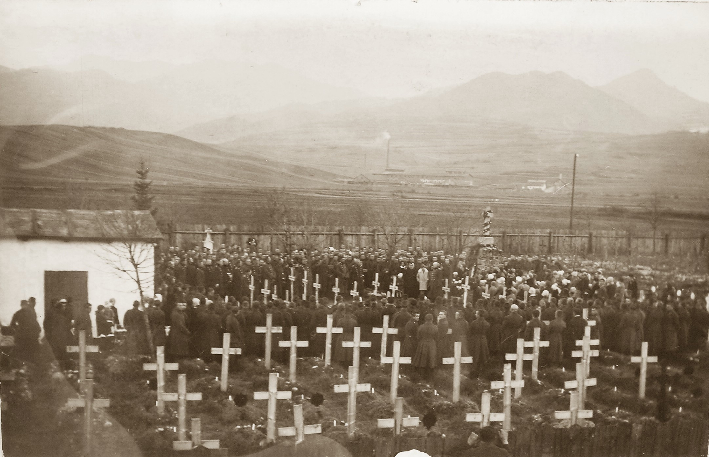
Nemocničný cintorín na dobových pohľadniciach
Celkovo bolo na ňom pochovaných 874 vojakov:
- 44 Rusov
- 160 Rumunov
- 119 Juhoslovanov
- 1 Turek
- 190 Slovákov a Čechov
- 15 Rakúšanov
- 4 Taliani
- 12 Poliakov
- 250 Maďarov
- 79 neznámej národnosti
Cintorín bol zrušený v roku 1950 a v roku 1952 i drevená kaplnka

Slide 32
Koniec 1. svetovej vojny
Na samom konci vojny krátko pred príchodom československých vojsk do Ružomberka sa nemocnica pretransformovala na invalidovňu a doliečovací ústav s kapacitou 3000 lôžok. Liečili sa tu hlavne pľúcne a cievne ochorenia
Po vzniku ČSR došlo k rabovaniu nemocnice, preto na jej ochranu bola postavená Stráž slobody mesta. Ťažko chorí a ranení boli aj s nečeskoslovenským ošetrovateľským personálom 15.novembra1918 dopravení do Budapešti
Spustošené baraky dňa 20.12.1918 prebral podplukovník zdravotníckeho zboru MUDr. Václav Pixa s oddielom Záložnej nemocnice v Uherskom Hradišti, ktorý mal podľa rozkazu Zemského vojenského veliteľstva pre Slovensko urýchlene vytvoriť záložnú nemocnicu s počtom lôžok 120
Ostatné je už z môjho pohľadu novodobá história VN Ružomberok

Slide 33
Ďakujem za pozornosť

Slide 35
Označenia VN Ružomberok do roku 1945
1919 Záložná nemocnica Ružomberok
1922- 1938 Posádková nemocnica Ružomberok
1938 zlúčená s 10. Sborovou nemocnicou Komárno po anexii juhu Slovenska a vznik Sborová nemocnica č. 10 Ružomberok
1939 Vojenská nemocnica 2 Ružomberok
1.10.1940 premenovaná na VN 11 Ružomberok
5.9.1944 z nej vznikla Poľná nemocnica 11 Korytnica
1.10.1944 z nej vznikla ďalšia Poľná nemocnica 2 Tisovec
9.1945 2. československá odsunová nemocnica Ružomberok
1.10.1945 Sborová nemocnica 7 Ružomberok

